Slide 1

Innovacteurs
Transformer les défis en opportunités
01

Slide 2
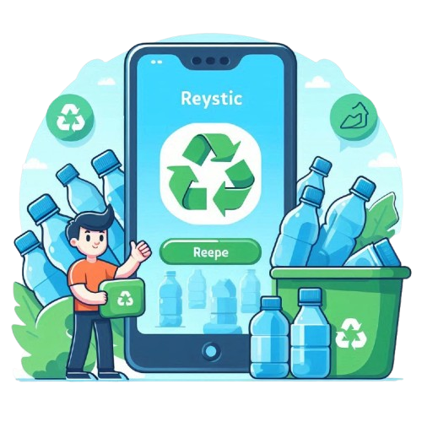
Titre du projet:
Réduction de la pollution
plastique par le recyclage intelligent
02

Slide 3
Plan de la présentation
01
04
02
03
Le problème
Étude de l'existant
(statistiques + impacts)
(local et international)
La solution
La cible principale
05
(les différentes fonctionnalités)
La problématique
06
La valeur ajoutée
03

Slide 4
Introduction
00
Réduction de la pollution plastique par le recyclage intelligent
04

Slide 5
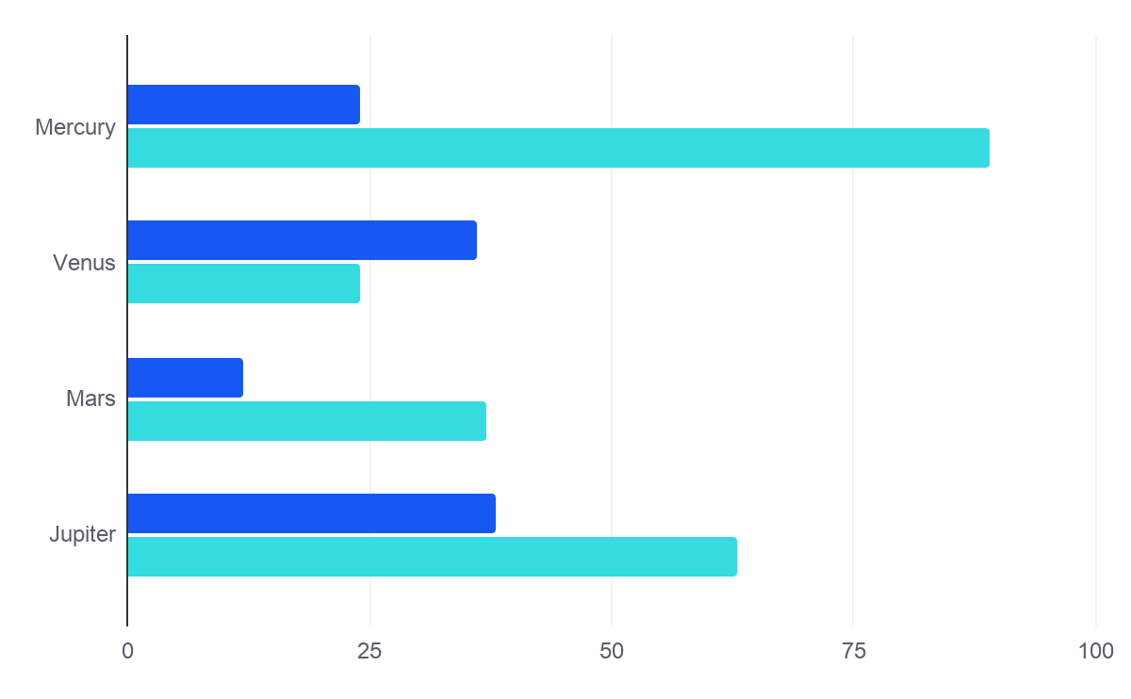
la Tunisie génère environ 2,8 millions de tonnes de déchets solides
Un taux alarmant de 5 % seulement est recyclé
05

Slide 6
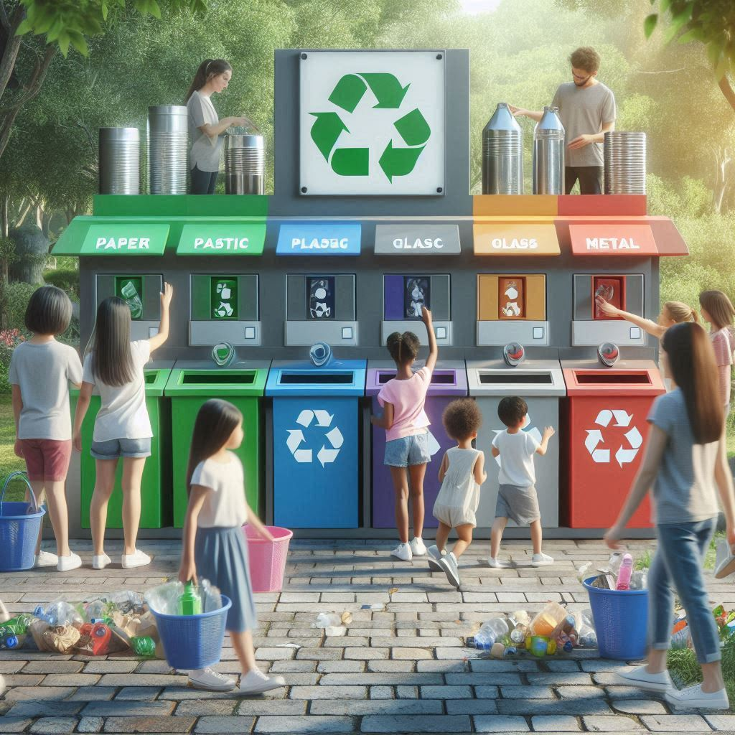
01
Le problème
(statistiques + impacts)
06

Slide 7
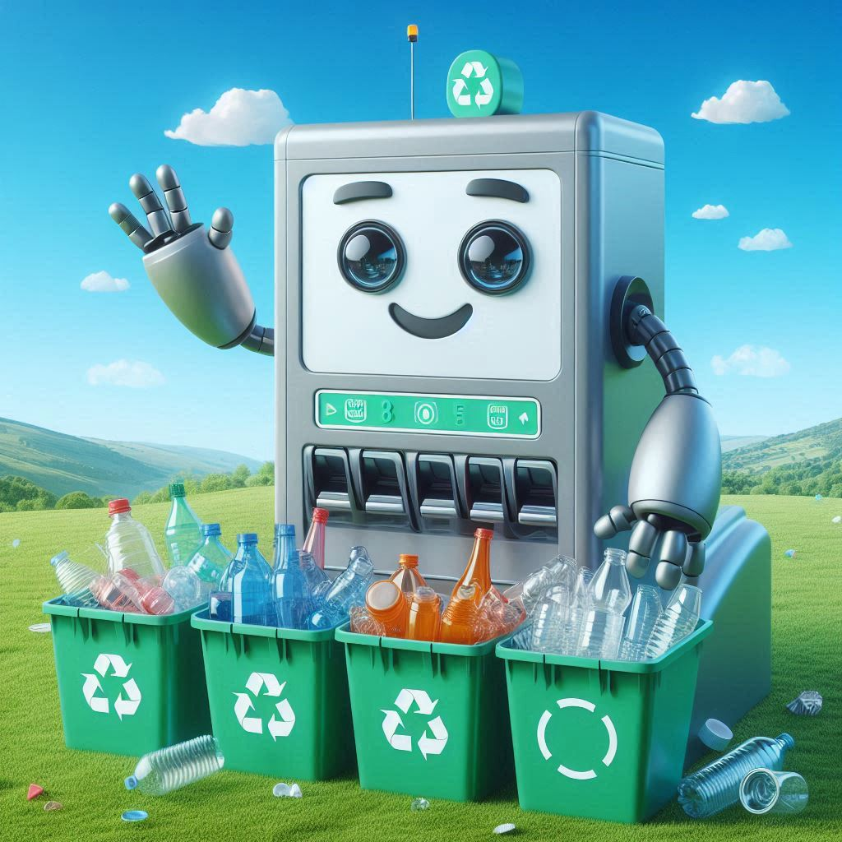
2,8 millions
15 % des déchets plastiques
0,5 à 0,8 kg
De tonnes de déchets solides sont générées chaque année
De déchets par jour par habitant.
En Tunisie finissent dans les océans, causant des dégâts à la faune marine.
07

Slide 8
Contexte mondial
2,01 milliards de tonnes de déchets solides municipaux
3,4 milliards de tonnes d'ici 2050
08

Slide 9
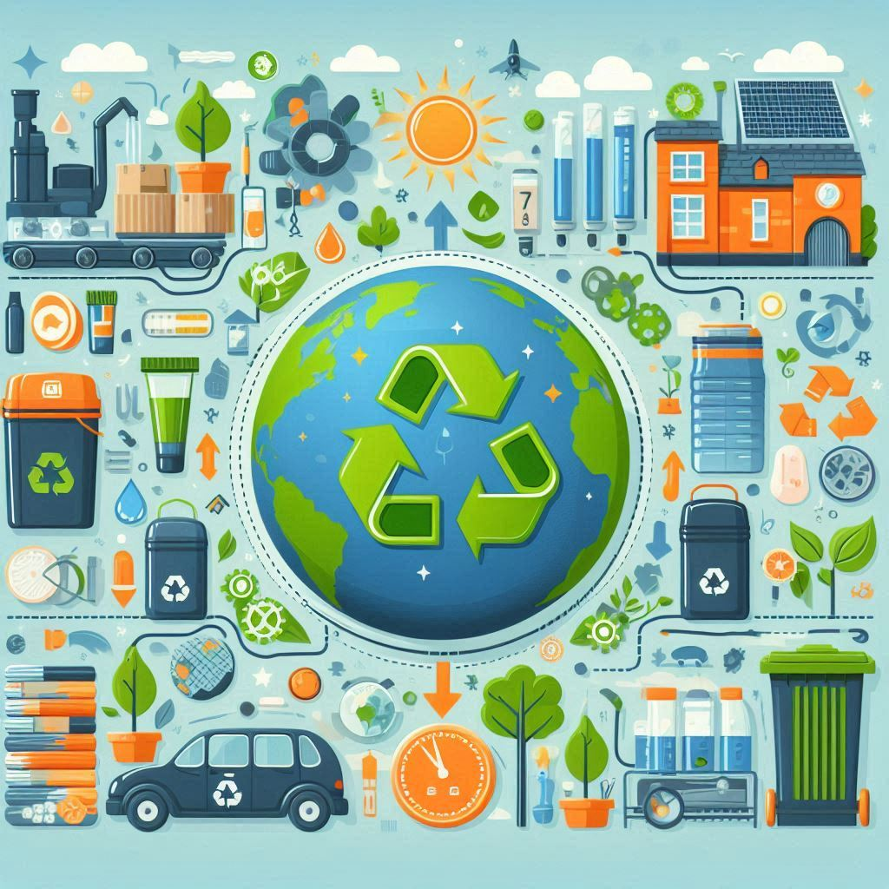
Impacts
Impact économique
Impact social
Pollution entraînant des coûts élevés pour la santé, dégradation des ressources naturelles et dépenses pour la dépollution.
La pollution aggrave les inégalités sociales, réduit la qualité de vie et peut entraîner des migrations forcées.
Impact écologique
La pollution détruit les écosystèmes, aggrave le changement climatique et réduit la disponibilité des ressources naturelles.

Slide 10
La cible principale
02
10

Slide 11
La cible
Grandes Surfaces
Publics
Mise en place de partenariats avec ces magasins pour faciliter le recyclage et offrir des récompenses aux clients qui recyclent.
Facultés
Possibilité d'installer des conteneurs de recyclage pour améliorer la gestion des déchets et renforcer leur image de marque en tant qu'acteurs responsables.
Lieu fréquenté par une large population, ce qui offre une opportunité pour sensibiliser et encourager le recyclage.
Création de points de collecte dans les campus
Les étudiants sont souvent engagés dans des initiatives environnementales et peuvent être des ambassadeurs de la sensibilisation au recyclage.
11

Slide 12
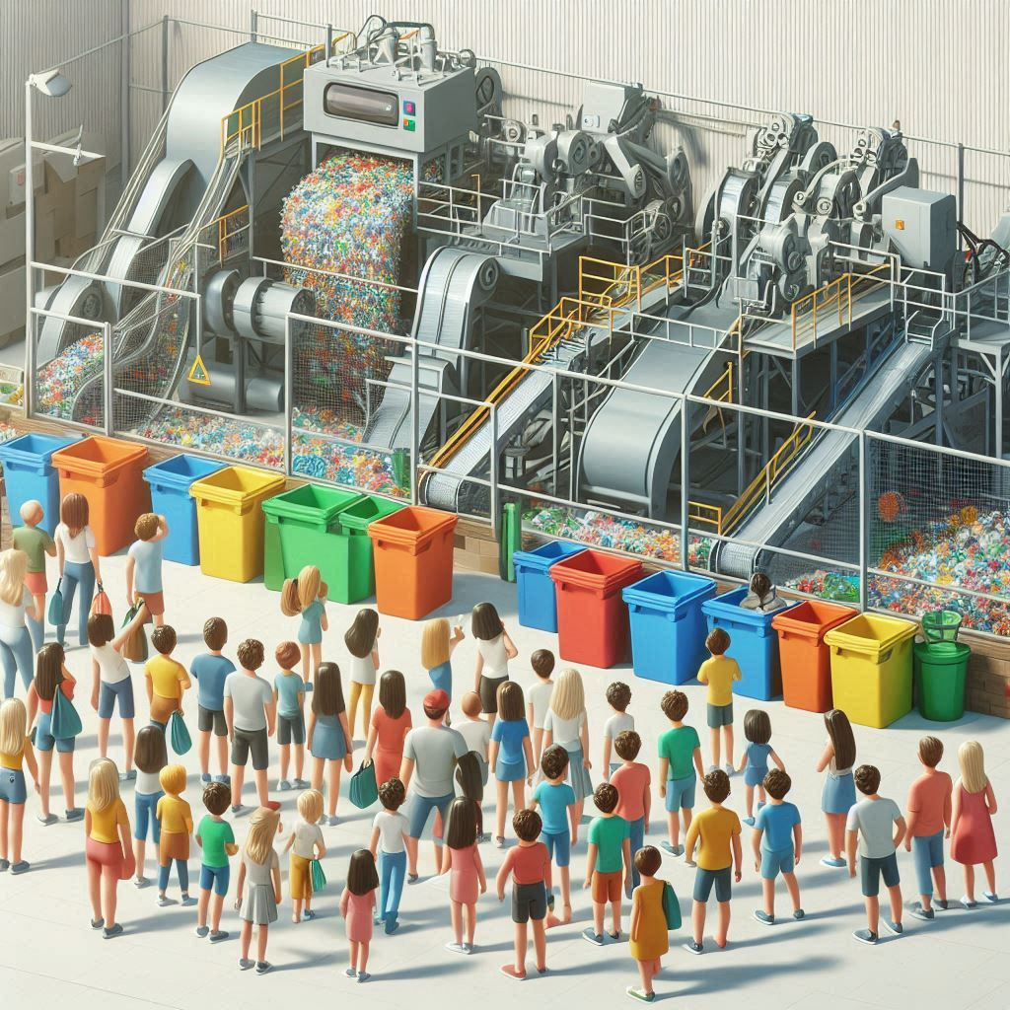
La Problématique
03
Problématique Principale :
12

Slide 13
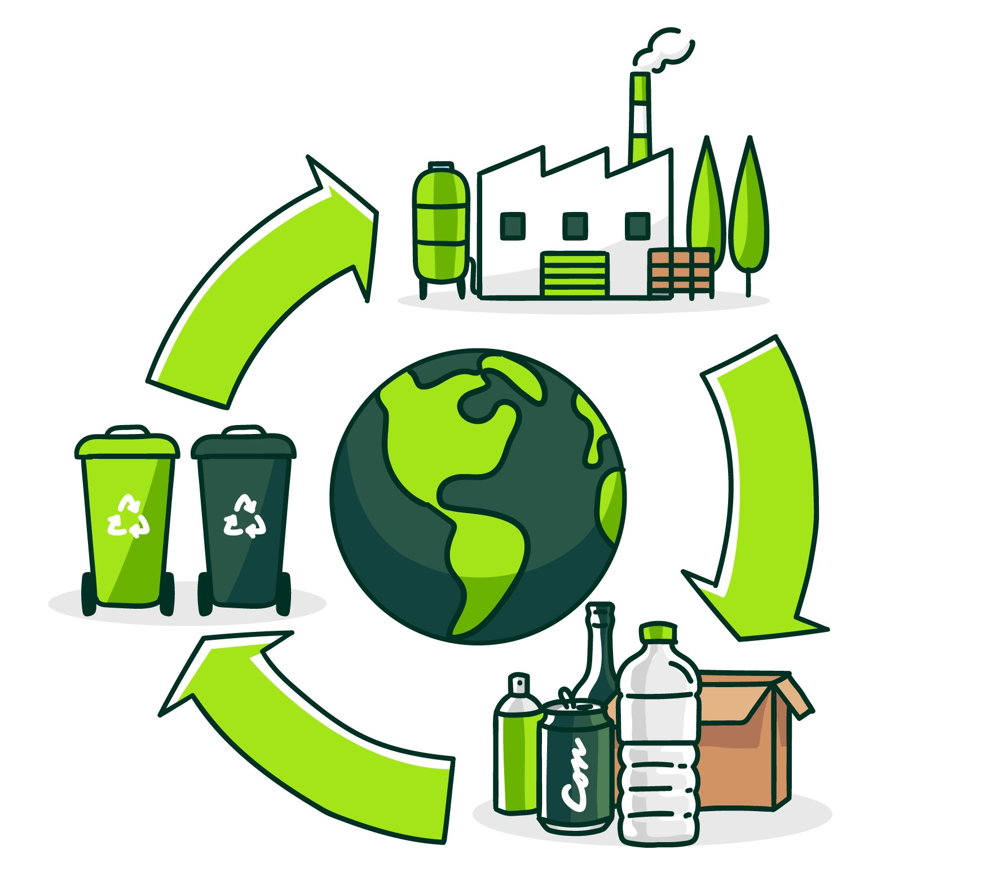

Contexte Général :
Le faible taux de recyclage des bouteilles plastiques contribue à une pollution croissante, affectant gravement l'environnement
13

Slide 14
Étude de l'Existant
04
(local et international)
14

Slide 15
Contexte Local (Tunisie)
Initiatives Existantes
Systèmes de collecte sélective en place dans certaines grandes villes, mais souvent inégaux et mal appliqués.
Défis Rencontrés
Situation Actuelle
Saturn is composed mostly of hydrogen and helium
Faible participation de la population due à un manque d'incitations et d'éducation.
Environ 2,8 millions de tonnes de déchets solides générés chaque année.
Seulement 5 % des déchets plastiques sont recyclés
15

Slide 16
Contexte International
Allemagne
Système de consigne pour les bouteilles en plastique, atteignant un taux de recyclage de plus de 90 %.
Japon
Programmes communautaires
et politiques publiques
favorisant le recyclage, avec
des taux de recyclage de plus
de 80 %.
Suède
Initiative de recyclage avec des machines automatiques qui récompensent les utilisateurs pour le retour de bouteilles.
16

Slide 17
Comparaison
Taux de Recyclage
Implication Communautaire
En comparaison avec des pays développés, le taux de recyclage en Tunisie est extrêmement faible.
Les pays avec des taux de recyclage élevés ont des programmes d'éducation et de sensibilisation robustes et efficaces.
17

Slide 18
La solution
04
(les différentes fonctionnalités)
18

Slide 19
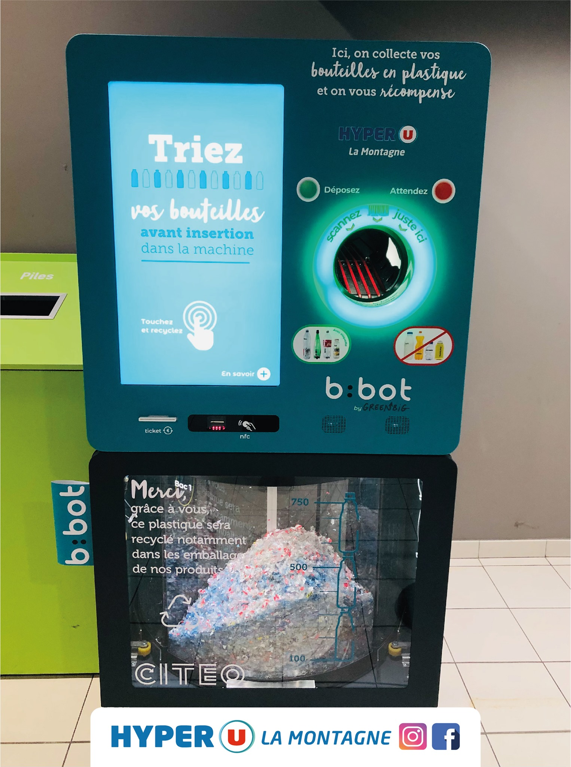
Machine de Recyclage
Reconnaissance Automatique :
Utilisation de capteurs avancés pour identifier et trier les différents types de plastiques, assurant un recyclage efficace
Système de Récompenses :
Attribution de points pour chaque bouteille recyclée, que les utilisateurs peuvent échanger dans les magasins partenaires, incitant ainsi au recyclage.
Connectivité avec l’Application Mobile :
Liaison avec l'application pour permettre aux utilisateurs de suivre leurs progrès et de localiser les machines.
19

Slide 20
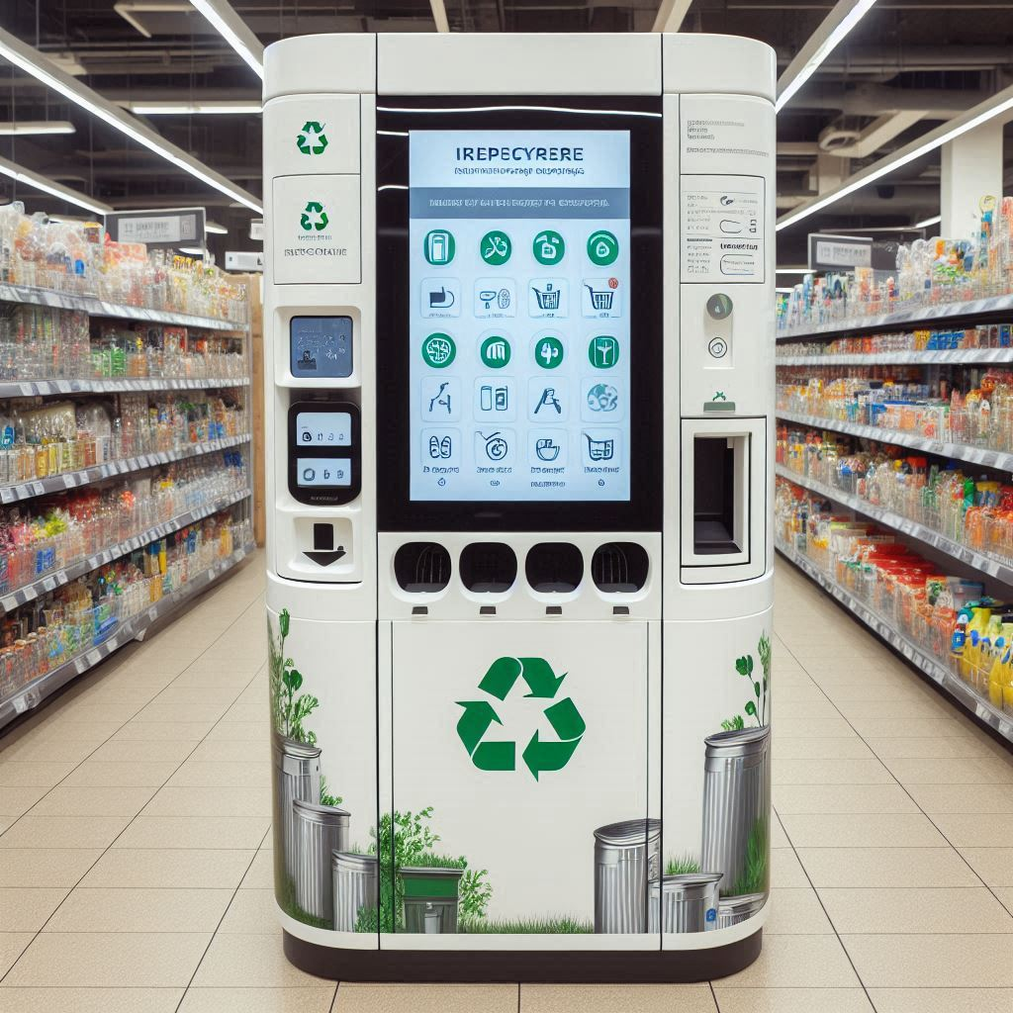
Application Mobile
Suivi des Récompenses :
Interface utilisateur permettant de consulter les points accumulés et de les échanger facilement.
Localisation des Machines de Recyclage :
Carte interactive intégrée pour aider les utilisateurs à trouver la machine de recyclage la plus proche.
Notifications et Sensibilisation :
Envoi de notifications sur des événements de recyclage, des rappels, et des informations sur l'impact environnemental.
20

Slide 21
Impact Attendu
Amélioration de la Qualité de Vie
Augmentation du Taux de Recyclage
Atteindre un taux de recyclage de 20 % des bouteilles plastiques dans les deux premières années.
Réduire la pollution plastique dans les zones ciblées
Sensibilisation et Éducation
Éduquer au moins 50 000 utilisateurs sur les pratiques de recyclage et leur impact environnemental dans la première année
21

Slide 22
La Valeur Ajoutée
05
Impact Environnemental Positif
22

Slide 23
Bénéfices Sociaux et Économiques
Création d'Emplois
Génération d'emplois locaux dans la gestion des machines, la collecte des données
Partenariats avec des Commerces
Les magasins partenaires bénéficieront d'un flux de clients supplémentaires grâce à l'incitation au recyclage, augmentant ainsi leur chiffre d'affaires
Impact à Long Terme
Favoriser une économie circulaire en réutilisant les plastiques, contribuant à la durabilité et à la réduction des déchets
23

Slide 24
Coût de la Machine
Prix d'une machine de recyclage : Une machine de compactage de plastique de taille moyenne peut coûter autour de 50 000 TND. Des machines plus avancées avec des systèmes de tri automatisés peuvent coûter jusqu'à 100 000 TND. | Emplois générés Pour chaque machine, on peut estimer la création de 1 à 3 emplois à temps plein pour la gestion, le tri et le suivi des déchets, ce qui pourrait générer entre 700TND et 1000TND par mois par emploi | Coûts de Gestion des Déchets Le coût moyen de gestion des déchets solides peut varier, mais il est estimé à environ 30-50 TND par tonne |  | Revenus potentiels Le prix de vente du plastique recyclé peut varier, mais il se situe généralement autour de 1 000 TND à 2 000 TND par tonne. Par exemple, si la machine traite 2 000 tonnes de plastique par an, cela pourrait générer des revenus de 2 000 000 TND à 4 000 000 TND
 | Key Resources What key resources do our value propositions require?
Économies Potentielles Si la machine permet de recycler 20 % des déchets plastiques d'une ville ou d'une grande surface, cela peut représenter une économie significative. Par exemple, si une ville produit 10 000 tonnes de déchets plastiques par an, le recyclage de 2 000 tonnes pourrait économiser jusqu'à 60 000 TND à 100 000 TND par an en coûts de gestion des déchets.
24

Slide 25
Conclusion
25

Slide 26
Notre projet offre une solution innovante et pertinente pour encourager le recyclage, en particulier dans les contextes où les incitations manquent. Cependant, son succès dépendra de l’adaptation aux infrastructures locales et aux besoins spécifiques des utilisateurs dans différents marchés.
26

Slide 27
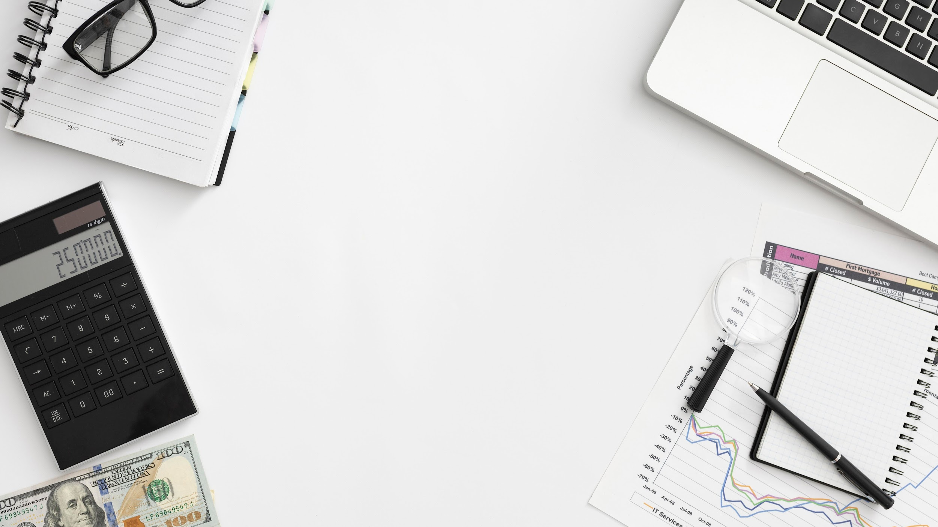
Merci de votre attention
27

